Slide 1

.Net core 3.1 Dotnetty 实战系列
#9 Linux、部署

Slide 2
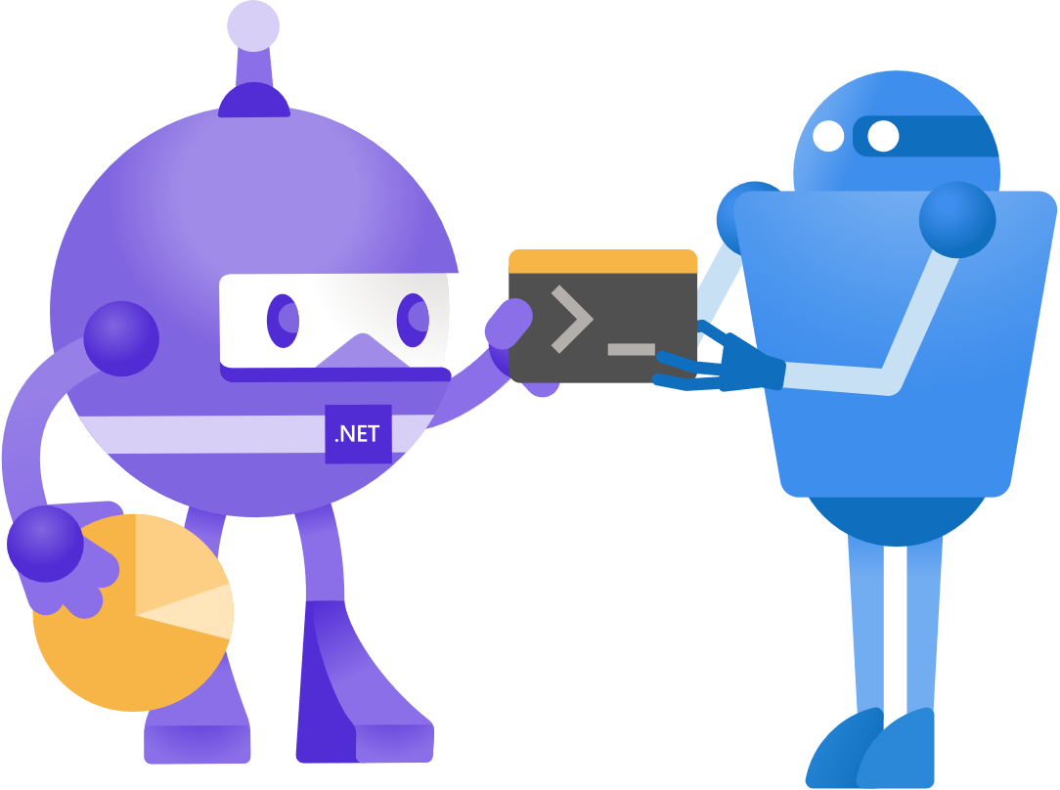
概要
Part 1 Linux
Part 2 部署

Slide 3

Part1 Linux
Linux是一款免费开源的操作系统，它通常作为服务器主流的操作系统之一。因为它的免费、开源和高效是受企业欢迎的主要原因。
基于Linux内核的操作系统演化出很多分支CentOS、Ubuntu等等；有的朋友会问CentOS和Ubuntu的区别是什么。
CentOS：作为部署服务所用的系统分支，该分支系统下的组件都相对稳定版本可能不是最新的，且没有界面(不过可以选择有界面的版本就是安装包大一点)。
Ubuntu：作为开发所用的系统分支，该分支系统下的组件都是最新的，但不一定稳定。有图形化操作界面。

Slide 4
Part1.1 Linux
要开始玩Linux首先工具的齐全，不然你会发现你寸步难行。
Linux 操作系统： http://isoredirect.centos.org/centos/7/isos/x86_64/CentOS-7-x86_64-Minimal-1810.iso
VM虚拟机： https://blog.csdn.net/felix__h/article/details/82853501
VM安装教程： https://www.cnblogs.com/wcwen1990/p/7630545.html
Bios开启虚拟化配置： https://zhidao.baidu.com/question/171023699.html
Liunx命令： https://www.cnblogs.com/fnlingnzb-learner/p/5831284.html
https://www.runoob.com/linux/linux-command-manual.html
Liunx操作工具：Xmanager Enterprise 5
Xftp liunx文件传输，传文件到操作系统中
Xshell liunx系统访问工具，命令控制台.net core发布： https://docs.microsoft.com/zh-cn/dotnet/core/tools/dotnet-publish?tabs=netcore21
这里是贴出我常用的几个命令。
chmod a+x 文件名 -- 添加执行权限
ls -l --查看权限
sh xxxx.sh --执行sh后缀文件
ip addr -- 查看ip地址
ps axu -- 查看所有进程
kill 进程id -- 杀死某一个进程
su root -- 切换到root角色

Slide 5
Part 2 部署
当我们用.net core或者.net5以上的框架版本去实现服务端程序之后。是可以跨平台部署的一套代码实现windows或linux操作系统上部署使用。那么如何去部署呢？

Slide 6

Thanks for watching ，求弹幕！求三连！

